Slide 1
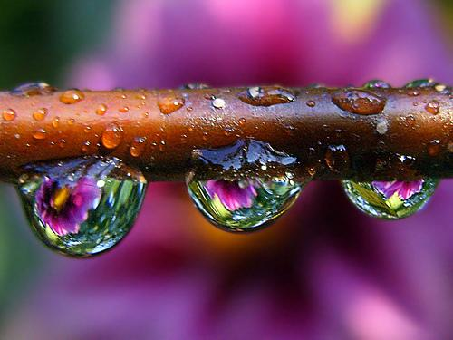
Respira…
modifica tu emoción!

Slide 2

Toma una respiración profunda e imagina ...

Slide 3
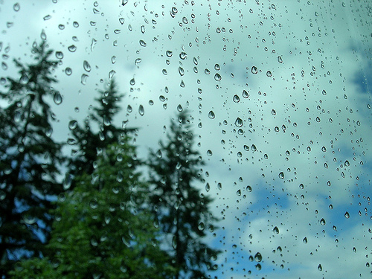
Gotas de agua desde el cielo ...

Slide 4

Observa tu respiración por un momento ...

Slide 5

No la modifiques, simplemente observa.

Slide 6

¿Dónde está? en el pecho? en el abdomen?

Slide 7
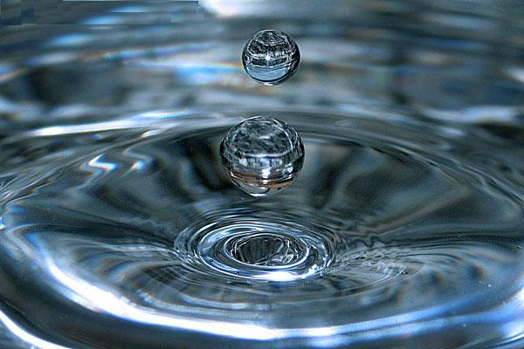
Si se trata del pecho, siéntelo ...

Slide 8
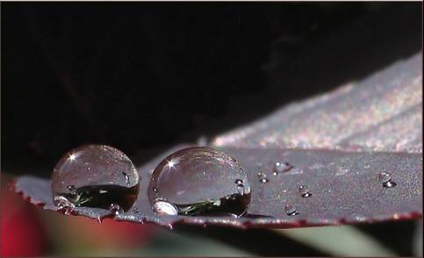
Sientes opresión?
Tienes ansiedad?
Problemas?

Slide 9
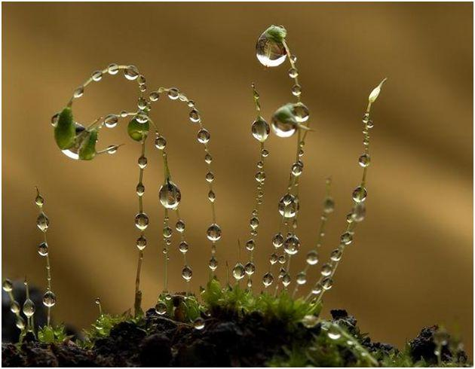
Toma una respiración más profunda ...

Slide 10

Una vez más ...

Slide 11
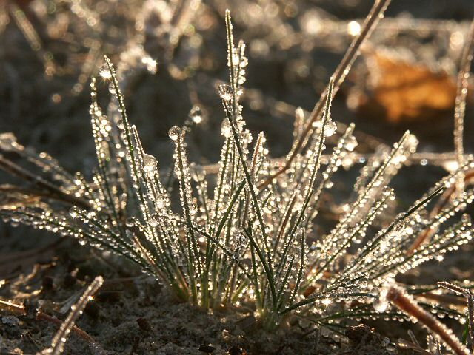
Otra vez ...

Slide 12
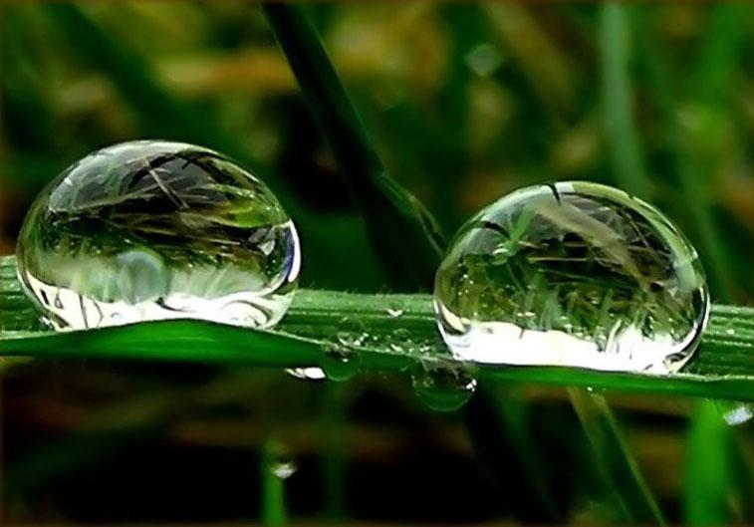
Y… ¿por qué no llevar este aire también al abdomen?

Slide 13
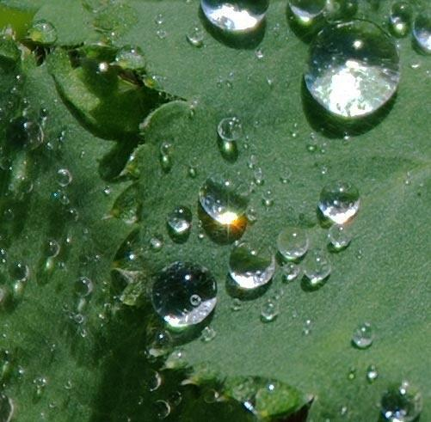
Respira muy profundo...
aumenta tu espacio interior ...

Slide 14

Imagina tu cuerpo como un globo enorme ...

Slide 15
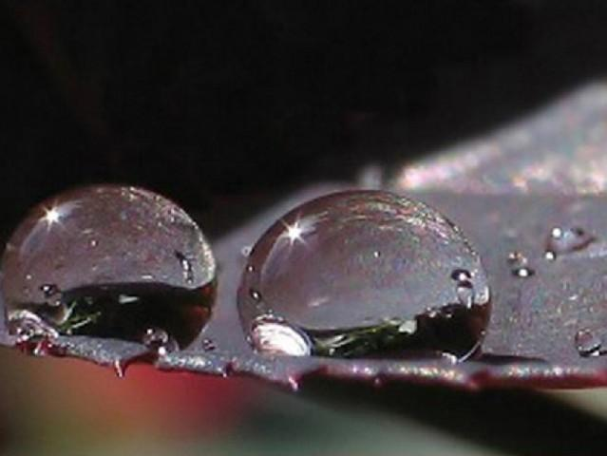
Pon mucho aire en el globo ...

Slide 16

Cuando esté lleno, mantenlo así un poco...

Slide 17
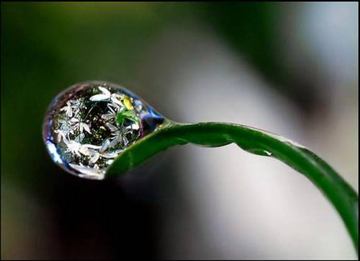
Ahora vacíalo lentamente, expulsando todo el aire ...

Slide 18

Después de una pausa, repite el mismo movimiento!

Slide 19
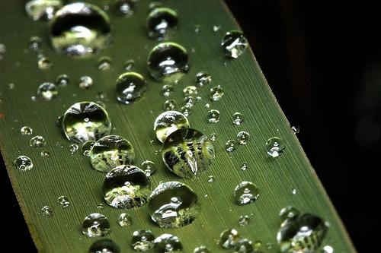
Inspira ...

Slide 20
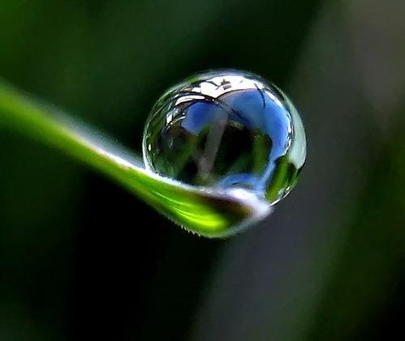
Mantén esa inspiración ...

Slide 21
Y exhala ...

Slide 22

Toma todo el aire posible ...

Slide 23
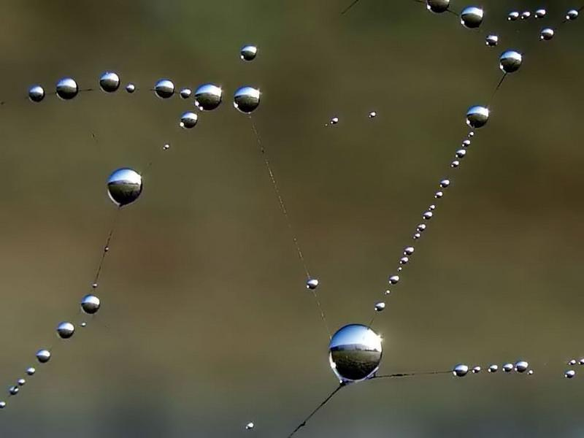
Observa otra vez ...

Slide 24

¿Cómo es tu respiración ahora?

Slide 25
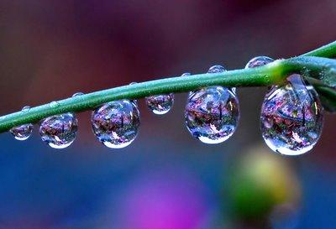
Y su espacio interior?

Slide 26
La tensión ha disminuido?

Slide 27
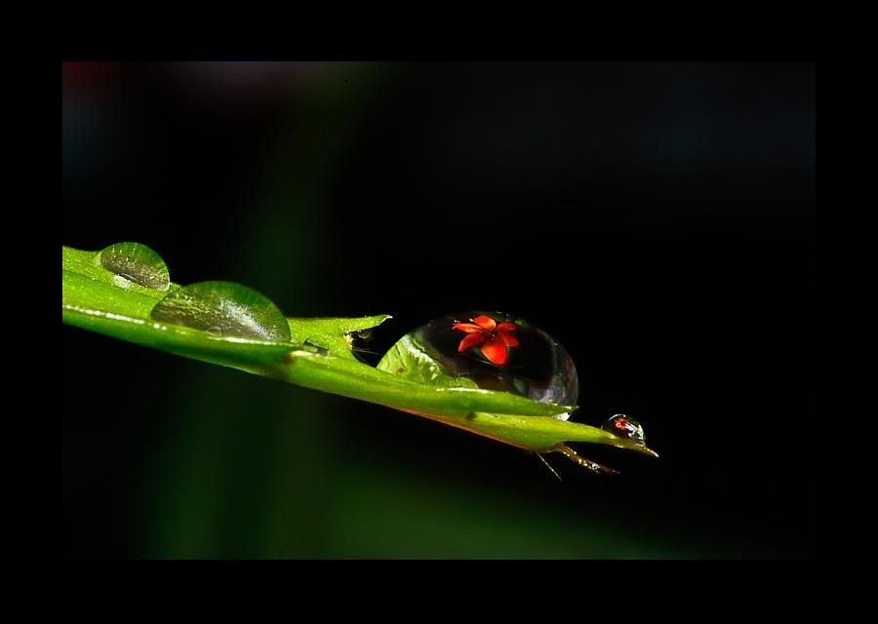
Recuerda siempre reducir la presión en el pecho
y que necesitamos para respirar una mayor apertura
de nuestro espacio interior ...

Slide 28
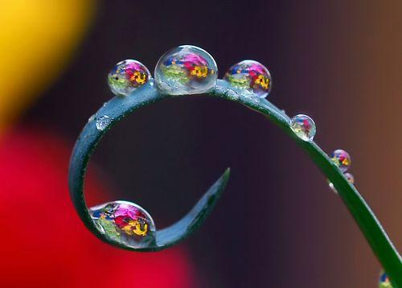
Es gratuito y puedes hacerlo en cualquier momento y en cualquier lugar ...

Slide 29
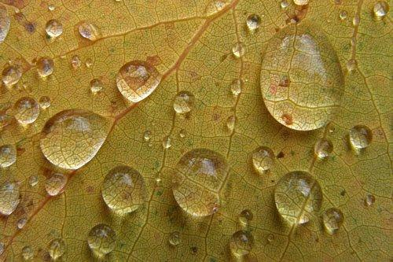
Se consciente de tu respiración!

Slide 30
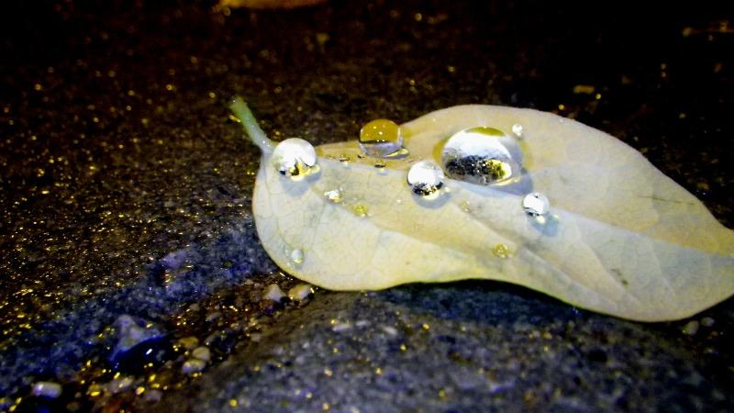
Este movimiento fisiológico tiene la capacidad de cambiar
nuestras emociones en pocos minutos...

Slide 31
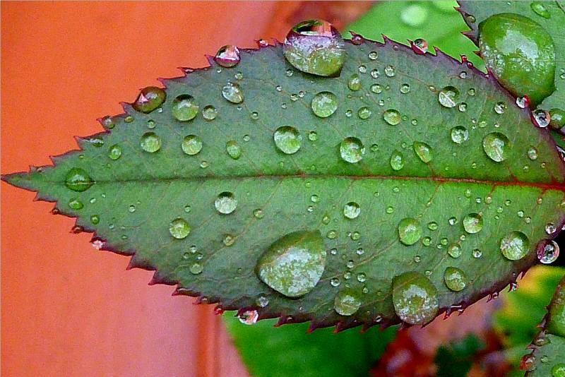
A menudo en momentos de estrés o preocupación,
es fácil modificar
respiraciones
durante el
sueño ...

Slide 32
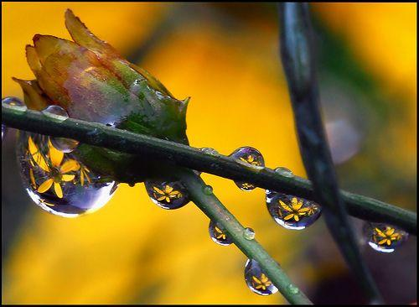
Cambiar, cambiar, cambiar ...
cambiar el sentimiento de opresión por el espacio ...

Slide 33
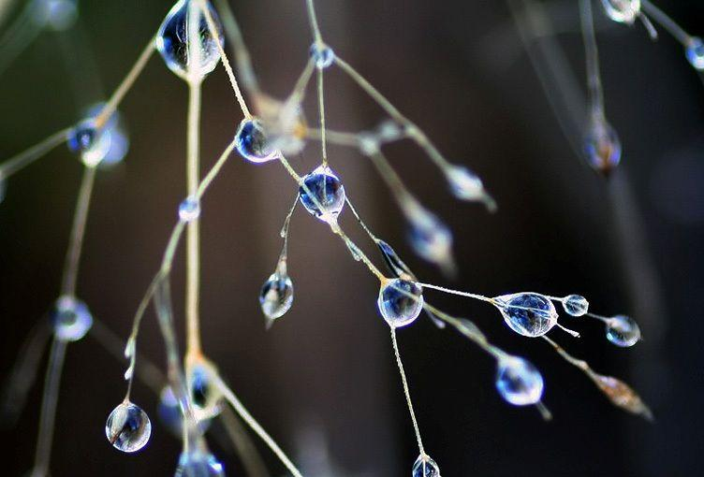
Es natural,
no tiene contraindicaciones...

Slide 34
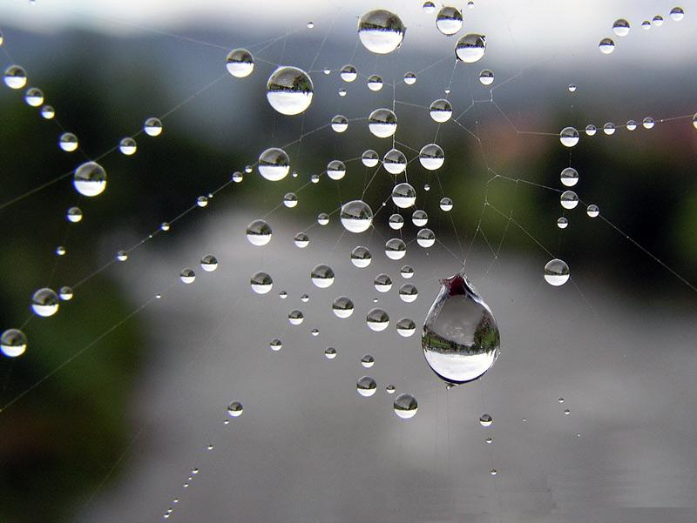
Y hace muy bien...

Slide 35
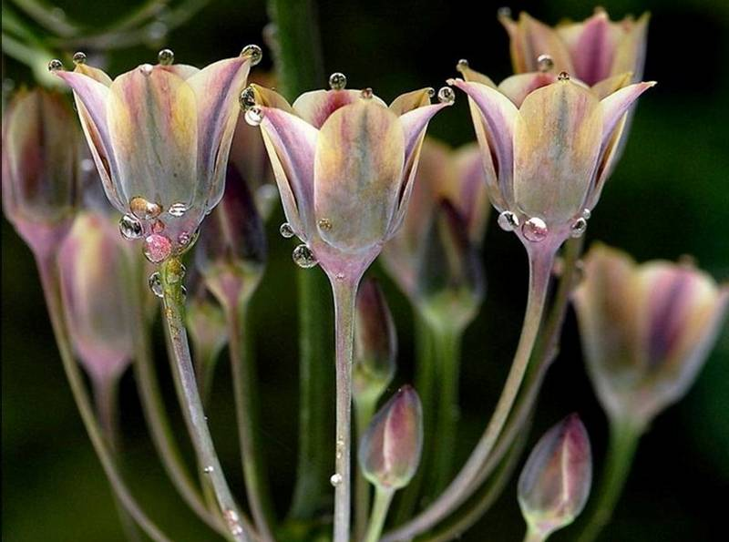
... ¡Otra vez!

Slide 36
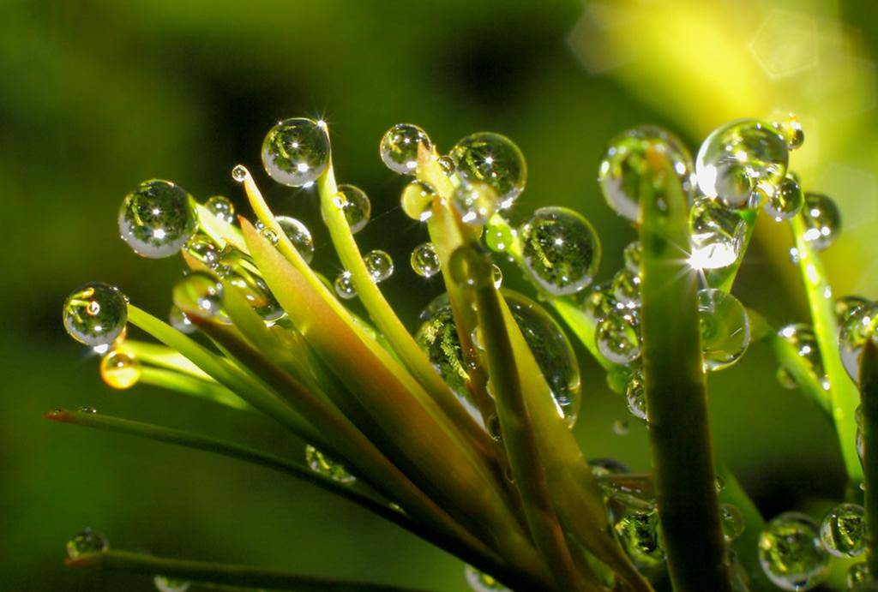
El aire nos conecta con el universo ...

Slide 37


Ten un Gran Día !
sonialilianafio@yahoo.com.ar

